Slide 1


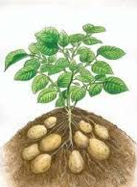
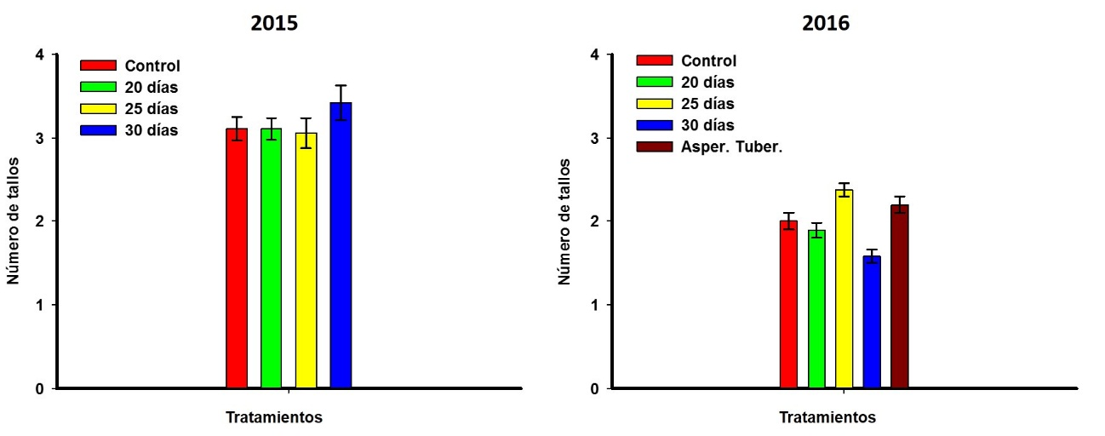
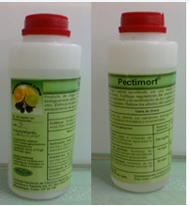
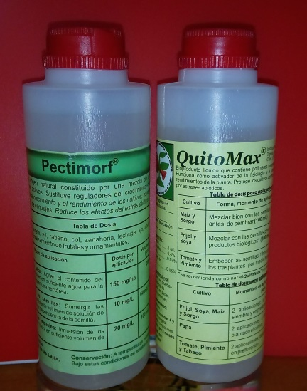

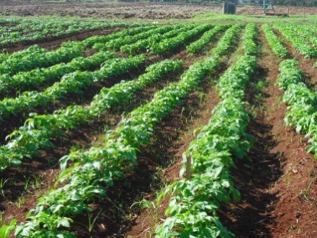
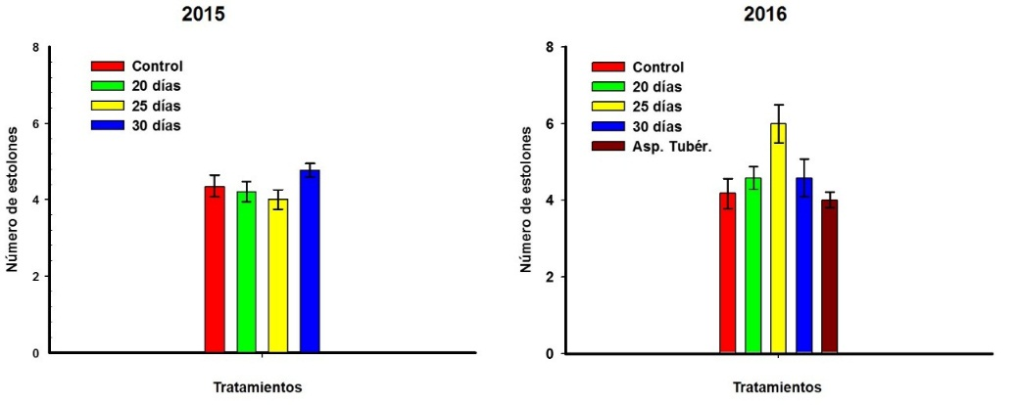
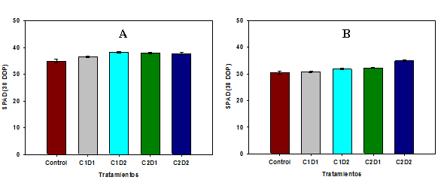
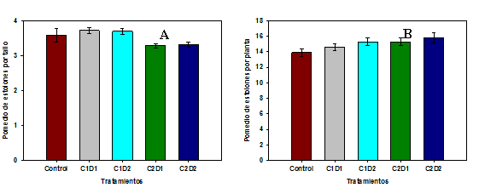
BIOESTIMULANTES CON POTENCIALIDAD PARA INCREMENTAR LA PRODUCCIÓN DE TUBÉRCULOS SEMILLA EN PAPA (SOLANUM TUBEROSUM L.)
E. Jerez, A. Falcón, D. Morales, M.C. Nápoles, L- Guerrero, Y. de la Rosa, M. Castillo, Y. Mora, M. Tirse, T. Hoang, G.K. Pedro, et al.
RESUMEN
INTRODUCIÓN
MATERIALES Y MÉTODOS
Se emplearon bioestimulantes de producción nacional (Pectimorf®, Quitomax® y Azofert-F^{®)} obtenidos en el INCA, con efecto beneficioso en diferentes cultivos, capaces de incrementar los rendimientos en la mayoría de los casos, así como el enraizamiento y acción hormonal probada en la producción de vitroplantas, en el caso del Pectimorf®. Los experimentos realizados con Pectimorf® y Azofert®-F, se realizaron en condiciones semicontroladas, mientras que con Quitomax, en condiciones de campo. Con el empleo de Pectimor® a través de aspersiones foliares a los 25 días después de la plantación (DDP) y a los tubérculos semilla en la plantación, se incrementó el número de estolones por planta y de tubérculos. Las aplicaciones foliares de Quitomax® a los 30 y 50 DDP, además de estimular el crecimiento en general de las plantas, produjo un desplazamiento de los tubérculos a los 65 DDP, hacia el tamaño de 35-45 mm, adecuados para ser empleados como propágulos, a diferencia de los cosechados a los 75 DDP, que tuvieron tamaños mayores, pero es el momento establecido en los Instructivos Técnicos del cultivo. El Azofert^{®-}F asperjado al tubérculo semilla en el momento de la plantación, incrementó el número de tallos por planta y a la vez el número de estolones. Los resultados demostraron en las condiciones estudiadas, que los tres bioestimulantes son capaces de estimular la producción de tubérculos, aspecto de gran importancia en la producción de semilla agrícola de papa.
La papa tiene una gran aceptación en la alimentación mundial, por lo que es necesario incrementar su producción, para lo cual se requiere de la aplicación de diferentes insumos. A la vez que es importante también producir elevadas cantidades de tubérculos semillas para establecer las nuevas plantaciones y constituye esto uno de
El trabajo se realizó en diferentes momentos y el empleo por separado de cada uno de los bioestimulates. Se utilizó el cultivar Romano como propágulo y el suelo fue Ferralítico Rojo Eútrico Compactado (Hernández, et al., 2015). Las atenciones culturales se realizaron según el instructivo técnico del cultivo.
Aplicación de Pectimorf®
Se realizó en condiciones semicontroladas y se siguió un diseño completamente aleatorizado. Las aplicaciones de Pectimorf® a una concentración de 10 mg L⁻¹ se realizaron en el momento de la plantación asperjando a los tubérculos semilla y a los 20, 25 y 30 días después de la plantación, al follaje, mientras que un grupo correspondió al testigo sin aplicación.
Pasados diez días de realizada la última aplicación fueron evaluados el número de tallos por planta, el número de estolones y el de tubérculos por tallo, en 10 plantas por cada tratamiento.
Aplicación de Quitomax®
Se desarrolló en campo mediante un diseño de bloques al azar con tres réplicas y tres tratamientos: un testigo sin aplicación (Control) y la aplicación foliar de dos Quitosanas de diferente masa molecular (Q1 de 66,4 Kd y Q2 de 124 Kd) las que se aplicaron a razón de 300 mL ha⁻¹, en dos momentos del ciclo del cultivo a los 30 días después de la plantación (DDP) y la otra a los 50 DDP.
Además de muestreos destructivos para evaluar algunas variables del crecimiento, se realizaron cosechas a los 65 y 75 días después de la plantación (DDP). Los tubérculos se contaron y pesaron por tamaño (<28, 28-35, 35-45, 45-55 y >55 mm). Los datos se procesaron mediante ANOVA de clasificación doble.
Aplicación de Azofert®-F
Se realizaron dos experimentos en condiciones semicontroladas. En el primero, (selección de cepa más eficiente), se distribuyeron cinco tratamientos que consistieron en: un control sin inocular y el inóculo con el empleo de dos cepas: C1 (Rhizobium etli CE-3) y C2: (Bradyrhizobium elkani ICA 8001) así como dos dosis de cada una (D1: 3 µL y D2: 6 µL) las que se determinaron a partir de la masa de los tubérculos semilla, estas se aplicaron en el nicho en que se colocaron los tubérculos en el momento de la plantación.
El segundo experimento realizado con la cepa y dosis seleccionada, se aplicó a dos tratamientos en los que se fertilizaron con el 50 y 75 % de la dosis de fórmula completa y un control sin reducción. Se evaluaron variables del rendimiento y del estado nutricional de las plantas y características químicas del sustrato.
los principales eslabones de la cadena productiva de la papa.
En la actualidad, se ha favorecido la demanda de nuevos productos de origen natural, que permitan el incremento de las producciones agrícolas y no sean factor de contaminación del medio ambiente. De ahí que, varios bioestimulantes de producción nacional se emplean con esos fines, y a excepción del Quitomax®, introducido en la producción de papa por su probado incremento de los rendimientos, el Pectimorf® y el Azofert-F®, no han sido así probados.
-Pectimorf®, biorregulador sintetizado por el laboratorio de Oligosacarinas, constituido por una mezcla de oligopectatos, obtenidos a partir de residuos de la industria citrícola (Cabrera, et al., 2003) con probada acción como fitohormona.
-Quitomax®, oligosacárido proveniente de carapacho de crustáceos a base de polímeros de quitosano, capaz de modelar el crecimiento y desarrollo en diferentes especies vegetales (Cabrera, et al., 2013).
-Azofert®-F, inoculante comercial a base de rizobios, bacterias que se asocian a las plantas leguminosas y forman nódulos en sus raíces en los que se fija nitrógeno del aire (Nápoles, et al., 2003), aunque se ha comprobado su presencia en otras especies, en las que incrementan el crecimiento y desarrollo de las plantas.
OBJETIVO
Probar la influencia de estos tres bioestimulantes en la producción de semilla de papa a través de su acción en el crecimiento y desarrollo de las plantas.
PRINCIPALES RESULTADOS
A
B
Número de tallos promedio por plantas que fueron asperjadas con Pectimorf® en estadios iniciales del ciclo de crecimiento y el intervalo de confianza para las medias en cada tratamiento a 1-α ≤ 0,05.
Altura de las plantas (A) en cm y número de tallos promedio por planta (B) en plantas de papa inoculadas con dos cepas de rizobio (C1: Rizobium Etli CE-3 y C2: Bradirizobium Elkani ICA 8001) así como dos dosis de cada una (D1: 3 µL y D2: 6 µL)
Número de estolones por tallo en plantas asperjadas con Pectimorf® en estadios iniciales del ciclo de crecimiento y el intervalo de confianza para las medias en cada tratamiento a 1-α ≤ 0,05
Porcentaje de nitrógeno en raíz (A), tallos (B), hojas (C) y en tubérculos (D), de plantas de papa inoculadas con C1: Rhizobium etli CE-3 y C2: Bradyrhizobium elkani ICA 8001 y dos dosis de cada cepa (D1: 0.3 mL y D2: 0.6 mL)
Unidades SPAD determinadas a los 30 (A) y 38 (B) DDP, en plantas de papa inoculadas con dos cepas de rizobio (C1: Rizobium Etli CE-3 y C2: Bradirizobium Elkani ICA 8001) así como dos dosis de cada una (D1: 3 µL y D2: 6 µL)
Número de tubérculos por tallo en plantas asperjadas con Pectimorf® en estadios iniciales del ciclo de crecimiento y el intervalo de confianza para las medias en cada tratamiento a 1-α ≤ 0,05.
Número de tallos promedio por planta en dos plantaciones de papa, de plantas que fueron asperjadas con Quitomax® de dos masa molar diferente (Q1 de 66,4 Kd y Q2 124 Kd) y un control sin aplicación
número de estolones promedio por tallo (A) y promedio por planta (B) a los 38 DDP, en plantas de papa inoculadas con dos cepas de rizobio (C1: Rizobium Etli CE-3 y C2: Bradirizobium Elkani ICA 8001) así como dos dosis de cada una (D1: 3 µL y D2: 6 µL)
Acumulación porcentual de Nitrógeno (A), Fósforo (B) y Potasio (C) en el momento de la cosecha, en tubérculos de plantas de papa inoculadas con Bradyrhizobium elkani ICA 8001 y con dosis de 100 (control), 75 y 50 % de la fertilización química con NPK en la plantación
CONCLUSIONES:
-El empleo de los tres bioestimulantes incrementa el crecimiento de las plantas, lo cual se verificó al evaluar distintas variables relacionadas con este proceso.
-La aplicación de Pectimorf® favorece el proceso de emisión de estolones y por consiguiente, un mayor número de tubérculos por planta, aunque esto depende del momento en que se realice la aplicación.
-Con el uso del Quitomax® se logra una adecuada distribución del tamaño de los tubérculos (35-45 mm) para semilla, en estadios más temprano que el establecido para la cosecha, en plantaciones destinadas a ese fin.
-Aunque ambas cepas de Rhizobium utilizadas, favorecieron el comportamiento de plantas de papa inoculadas con ellas, con Bradyrhizobium elkani ICA 8001, se lograron los mejores resultados.
-La inoculación mejoró el estado nutricional de las plantas y sugiere que con su empleo se podría disminuir la fertilización inorgánica empleada en el cultivo.
Superficie foliar de las plantas a los 60 y 70 DDP, en dos plantaciones de papa en plantas que fueron asperjadas con Quitomax® de dos masa molar diferente (Q1 de 66,4 Kd y Q2 124 Kd) y un control sin aplicación
Comportamiento del promedio de tallos, número de tubérculos y producción por planta (g) inoculadas con Bradyrhizobium elkani ICA 8001 y con dosis de 100 (control), 75 y 50 % de la fertilización química con NPK en la plantación
RECOMENDACIONES:
Porcentajes con respecto al total de tubérculos por planta, de la distribución por tamaño de los mismos, a los 65 y 75 días después de la plantación, en plantas de papa asperjadas con Quitomax® de diferentes masa molecular (Q1 de 66,4 Kd y Q2 124 Kd)
-Se recomienda realizar experimentos en condiciones de campo para validar los resultados, probar la efectividad del Azofert® en la nutrición de las plantas, así como también evaluar la efectividad de la combinación de los tres bioestimulantes.

